Slide 1
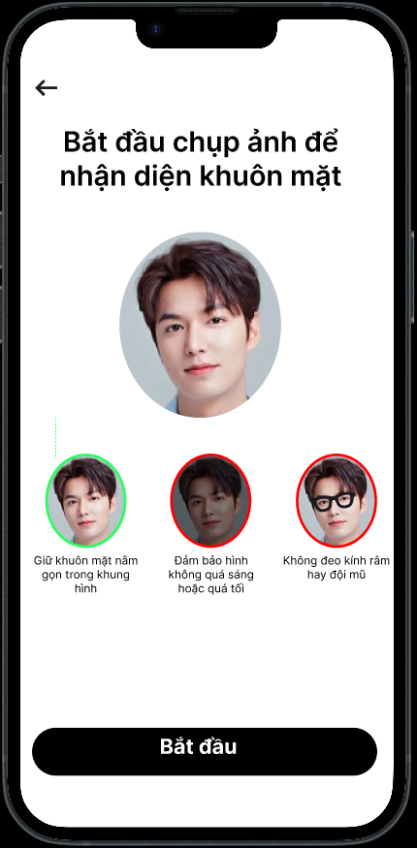
PHÂN TÍCH NGHIỆP VỤ HỆ THỐNG
Digital Account
Opening with eKYC
Mở tài khoản ngân hàng online có xác thực eKYC
IT BUSINESS ANALYST PORTFOLIO
Thực hiện bởi: Đào Đình Trung
dinhtrungg3012@gmail.com | 0982970875
Notes:
Gợi ý trình bày: Giới thiệu ngắn gọn đây là project portfolio mô phỏng vai trò Business Analyst cho hành trình mở tài khoản online có eKYC.
[Sources]
- User-provided reference PDF: [Lê Thị Hiền] ITBA_Portfolio (2).pdf (visual style)

Slide 2
Nội dung
01
02
03
Xác định nhu cầu
Quy trình nghiệp vụ
Phân tích và thiết kế
•
Bối cảnh và vấn đề
•
BPMN To-Be
•
ERD và dữ liệu
•
BACCM, Stakeholder
•
BFD
•
API & mã lỗi
•
Scope và Business Rules
•
Use Case Diagram
•
Wireframe
•
User Story Map
•
Activity & Sequence
•
Kết quả và bước tiếp theo
Mạch trình bày đi từ nhu cầu kinh doanh đến giải pháp và các artifact bàn giao.
Notes:
Gợi ý trình bày: Nêu 3 phần chính và nói rõ mỗi phần tương ứng với một nhóm công việc của BA.
[Sources]
- User-provided project materials

Slide 3
1. XÁC ĐỊNH NHU CẦU
03
Mở tài khoản tại quầy tạo ra nhiều điểm nghẽn
Bối cảnh
<10
70%
•
Khách hàng phải đến điểm giao dịch và phụ thuộc thời gian làm việc.
phút - mục tiêu hoàn tất hành trình
Mục tiêu giảm khối lượng xử lý thủ công
•
Nhân viên thực hiện nhiều bước kiểm tra giấy tờ và nhập liệu thủ công.
•
Ngân hàng khó tiếp cận khách hàng ở xa hoặc cần mở tài khoản nhanh.
40-50%
Mục tiêu giảm chi phí xử lý
Câu hỏi trung tâm
Làm thế nào để khách hàng đủ điều kiện có thể mở tài khoản an toàn, nhanh chóng và hoàn toàn online?
eKYC
Notes:
Gợi ý trình bày: Mở đầu bằng vấn đề của khách hàng và ngân hàng. Ba con số là mục tiêu kỳ vọng của project, không phải kết quả đã đo được.
[Sources]
- User-provided project context and BACCM/value statements

Slide 4
1. XÁC ĐỊNH NHU CẦU
04
Phạm vi MVP tập trung vào một hành trình rõ ràng
Đối tượng chính
Khách hàng cá nhân Việt Nam
Từ đủ 18 tuổi trở lên và có CCCD gắn chip
TRONG PHẠM VI
NGOÀI PHẠM VI
•
Xác thực số điện thoại bằng OTP
•
Khách hàng doanh nghiệp
•
OCR CCCD, Face Matching, Liveness
•
Người nước ngoài
•
Tạo CIF và số tài khoản
•
Phát hành và giao thẻ vật lý
•
Thiết lập mật khẩu eBanking và PIN
•
Các sản phẩm tín dụng hoặc đầu tư
eKYC
Notes:
Gợi ý trình bày: Nhấn mạnh giới hạn phạm vi giúp project không bị mở rộng sang doanh nghiệp, người nước ngoài hoặc phát hành thẻ.
[Sources]
- User-provided project scope

Slide 5
1. XÁC ĐỊNH NHU CẦU
05
BACCM kết nối nhu cầu kinh doanh với giải pháp
CONTEXT
CHANGE
STAKEHOLDERS
Cạnh tranh ngân hàng, xu hướng số hóa, smartphone phổ biến và hành lang pháp lý eKYC tạo điều kiện mở tài khoản online.
Chuyển từ xác minh trực tiếp tại quầy sang mở tài khoản online, định danh tự động bằng eKYC.
Khách hàng, Ban lãnh đạo, Bộ phận pháp chế, Ngân hàng nhà nước, Bộ phận IT và eKYC Vendor.
NEEDS
SOLUTION
VALUE
Giảm chi phí nhân sự tại quầy, mở rộng phạm vi phục vụ và tăng khả năng mở rộng quy mô.
Mobile App + eKYC (OCR, Face Matching/Liveness) + Core Banking tự động tạo tài khoản.
Rút thời gian từ khoảng 30 xuống dưới 10 phút; giảm 70% khối lượng xử lý và 40–50% chi phí; tiếp cận khách hàng từ xa.
eKYC
Notes:
Gợi ý trình bày: BACCM không phải quy trình. Đây là 6 góc nhìn giúp BA kiểm tra solution có thực sự giải quyết đúng nhu cầu và tạo giá trị hay không.
[Sources]
- User-provided BACCM artifact summary

Slide 6
1. XÁC ĐỊNH NHU CẦU
06
Mỗi stakeholder quan tâm một khía cạnh khác nhau
STAKEHOLDER
NHU CẦU CHÍNH
Khách hàng
Quy trình nhanh, dễ sử dụng; biết rõ trạng thái hồ sơ và nguyên nhân lỗi.
Ban lãnh đạo
Giảm chi phí xử lý, tăng tỷ lệ mở tài khoản và mở rộng phạm vi phục vụ.
Bộ phận pháp chế
Quy trình eKYC tuân thủ quy định, bảo vệ dữ liệu cá nhân và có dấu vết kiểm toán.
Bộ phận IT
Luồng xử lý rõ ràng, dữ liệu nhất quán, tích hợp API ổn định và mã lỗi thống nhất.
eKYC Vendor
Contract tích hợp rõ, ảnh đầu vào đạt chuẩn và phản hồi ổn định.
CSKH
Tra cứu được trạng thái hồ sơ, mã lỗi và nguyên nhân để hỗ trợ khách hàng.
NHNN
Ngân hàng tuân thủ quy định về định danh điện tử, bảo mật và kiểm soát rủi ro.
eKYC
Notes:
Gợi ý trình bày: Nêu sự khác nhau giữa người sử dụng, người phê duyệt, đội tuân thủ và đội kỹ thuật. BA phải cân bằng các nhu cầu này.
[Sources]
- User-provided stakeholder Q&A and project context

Slide 7
1. XÁC ĐỊNH NHU CẦU
07
Các Business Rule quyết định cách hệ thống rẽ nhánh
85%
3 lớp
3 lần
∞
Ngưỡng confidence cho OCR/Face Matching
OCR - Face Matching - Liveness
Tổng thất bại eKYC trước Manual Review
Số lần nhập lại OTP khi OTP sai
•
OCR hoặc Face/Liveness thất bại dưới 3 lần: thực hiện lại bước tương ứng.
•
Tổng thất bại eKYC đạt 3: chuyển xét duyệt thủ công, không tự động từ chối.
•
CCCD đã tồn tại trong bảng KhachHang: từ chối hồ sơ và kết thúc.
•
Mật khẩu/PIN chỉ lưu bcrypt hash; dữ liệu sinh trắc học mã hóa AES-256.
eKYC
Notes:
Gợi ý trình bày: Tập trung vào bốn rule ảnh hưởng trực tiếp đến luồng. Nhắc rõ số lần thất bại OCR và Face Matching được đếm chung.
[Sources]
- User-provided Business Rules, API Spec and database design decisions

Slide 8
1. XÁC ĐỊNH NHU CẦU
08
User Story Map chia hành trình thành 3 release
A1. Xác thực SĐT
A2. Xác thực eKYC
A3. Hoàn thiện hồ sơ
A4. Nhận kết quả
A5. Thiết lập eBanking
R1 - MVP
Nhập SĐT
Xác thực OTP
Chụp CCCD
OCR
Face + Liveness
Kiểm tra thông tin
Xác nhận & gửi
Kiểm tra trùng
Tạo CIF + STK
Thông báo
Mật khẩu
Mã PIN
R2 - SHOULD
OTP sai
Retry không giới hạn
Retry eKYC
Đủ 3 lần: thủ công
Cảnh báo hồ sơ
chưa đủ điều kiện
CCCD trùng: từ chối
Theo dõi trạng thái
Kiểm tra định dạng
mật khẩu/PIN
R3 - COULD
-
-
Mã giới thiệu
Điểm giao dịch
Thông báo
App + SMS + Email
-
Đọc từ trái sang phải theo hành trình; đọc từ trên xuống dưới theo mức ưu tiên.
eKYC
Notes:
Gợi ý trình bày: Backbone nằm trên cùng. R1 là happy path, R2 xử lý lỗi/ngoại lệ, R3 là cải tiến. Với production banking, R1 và R2 nên hoàn tất trước khi go-live.
[Sources]
- User Story Map created for this project

Slide 9
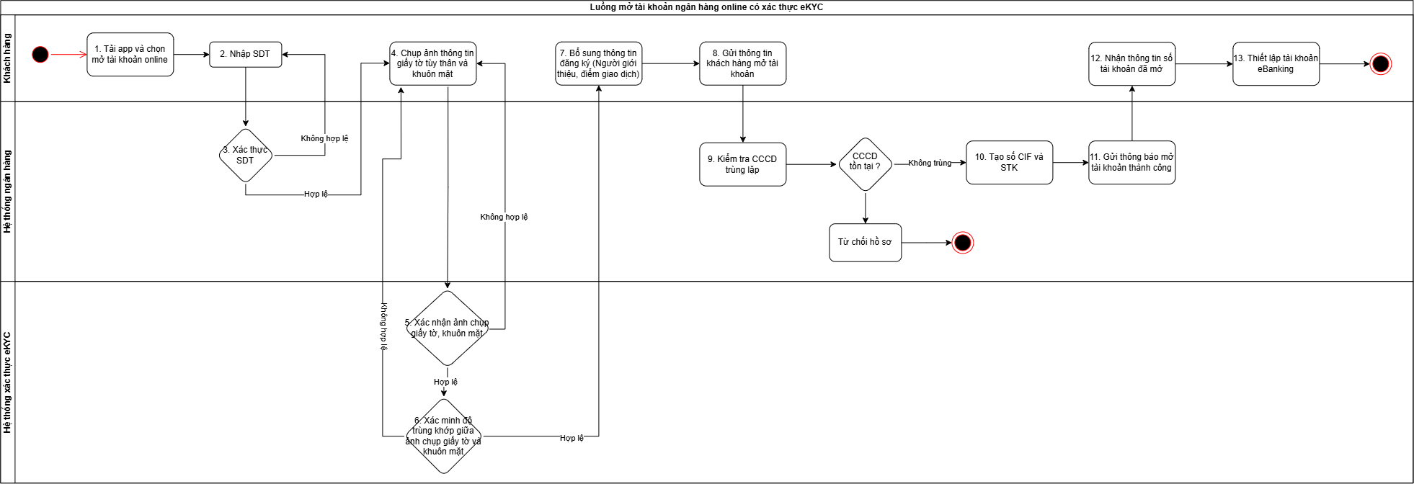
2. QUY TRÌNH NGHIỆP VỤ
09
BPMN To-Be mô tả luồng business giữa 3 bên
Link Draw.io
Khách hàng
Hệ thống ngân hàng
Hệ thống eKYC
eKYC
Notes:
Gợi ý trình bày: Đi từ trái sang phải. Nêu rõ ngân hàng kiểm tra CCCD trùng lặp vì vendor eKYC không truy cập dữ liệu khách hàng nội bộ.
[Sources]
- User-provided diagram: Mở_TK_eKYC-BPMN.drawio(2).png

Slide 10
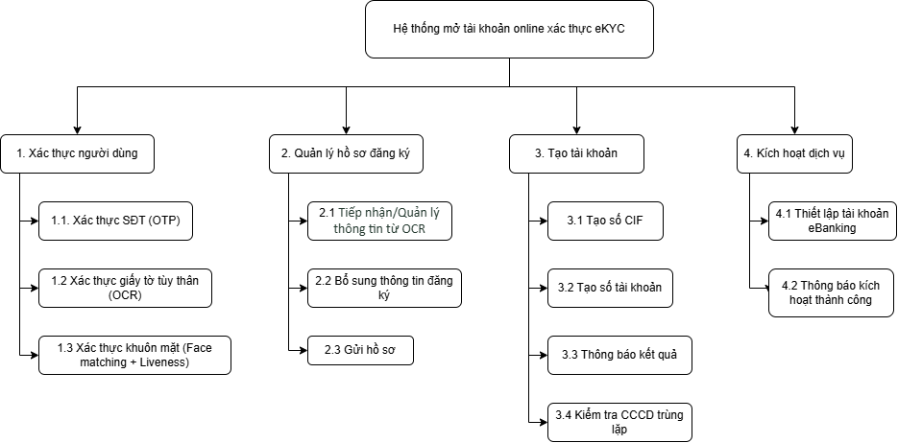
2. QUY TRÌNH NGHIỆP VỤ
10
BFD nhóm hệ thống thành 4 cụm chức năng
Link Draw.io
01 Xác thực người dùng
02 Quản lý hồ sơ
03 Tạo tài khoản
04 Kích hoạt dịch vụ
eKYC
Notes:
Gợi ý trình bày: BFD trả lời hệ thống có những nhóm chức năng nào, không mô tả thứ tự xử lý. Kiểm tra CCCD trùng thuộc nhóm Tạo tài khoản.
[Sources]
- User-provided diagram: Mở_TK_eKYC-BFD.drawio(1).png

Slide 11
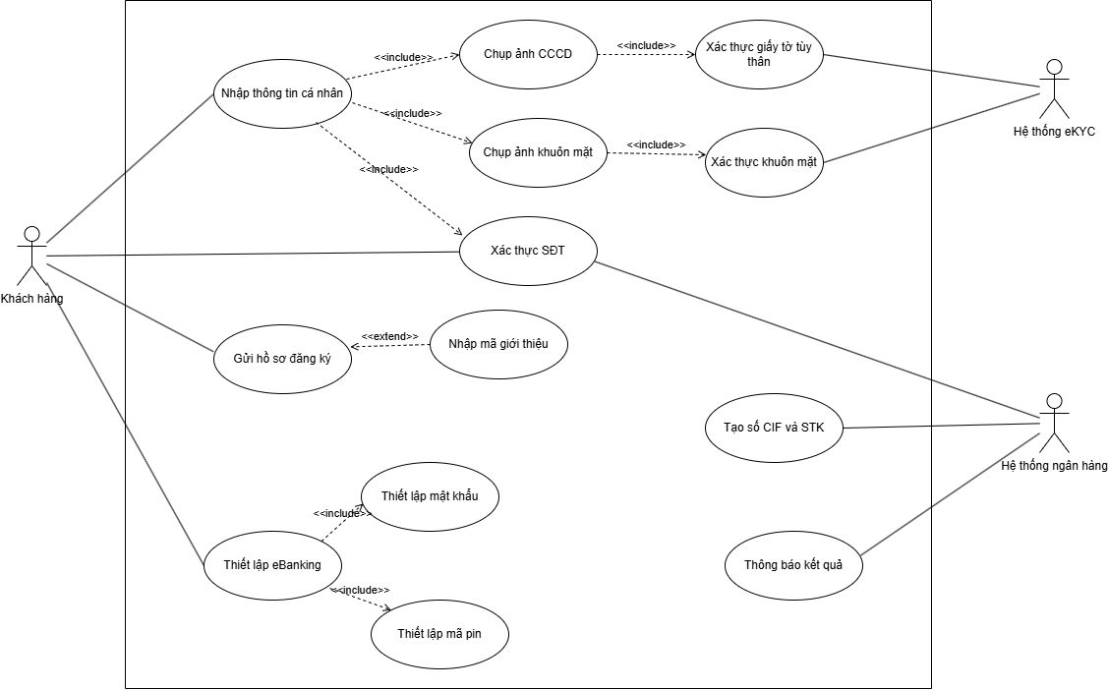
2. QUY TRÌNH NGHIỆP VỤ
11
Use Case xác định phạm vi tương tác của 3 actor
Link Draw.io
Khách hàng
Hệ thống ngân hàng
Hệ thống eKYC
eKYC
Notes:
Gợi ý trình bày: Chỉ ra các actor và Use Case chính. Các quan hệ include/extend thể hiện chức năng bắt buộc hoặc mở rộng trong hành trình.
[Sources]
- User-provided diagram: Mở_TK_eKYC-UseCase.drawio(3).png

Slide 12
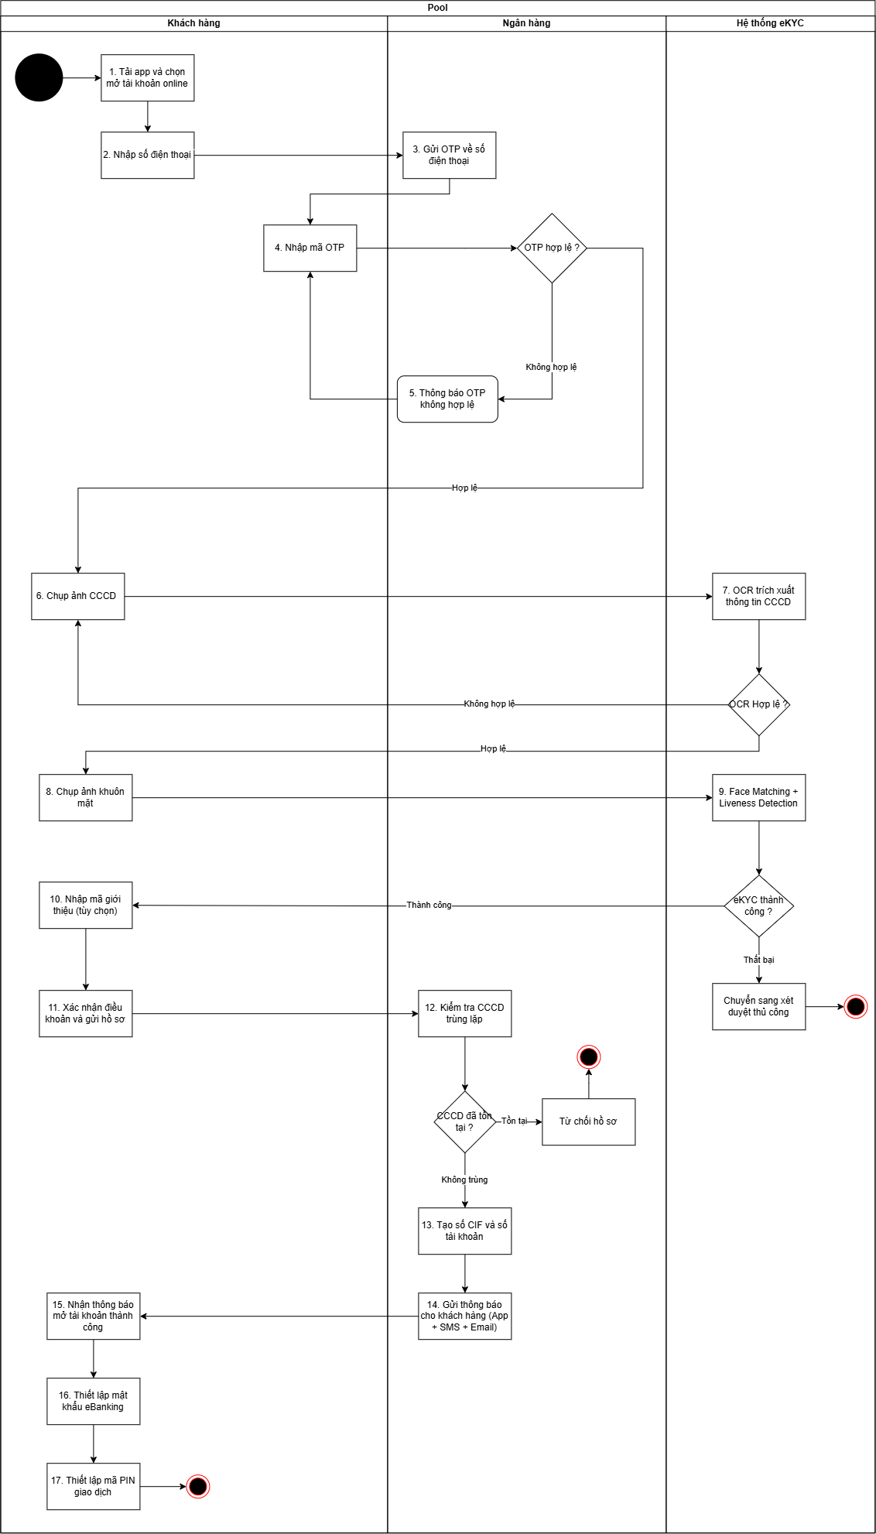
2. QUY TRÌNH NGHIỆP VỤ
12
Activity Diagram làm rõ điều kiện và vòng lặp
Link Draw.io
Logic cần nhấn mạnh
•
OTP sai: quay lại nhập OTP và retry không giới hạn.
•
OCR và Face Matching dùng chung biến đếm thất bại.
•
Tổng thất bại dưới 3: thực hiện lại bước tương ứng.
•
Tổng thất bại đạt 3: chuyển xét duyệt thủ công.
•
CCCD trùng: từ chối hồ sơ và kết thúc.
eKYC
Notes:
Gợi ý trình bày: Sau khi thay ảnh, đi theo các decision node. Đây là nơi trình bày chi tiết hơn BPMN về retry và biến đếm thất bại chung.
[Sources]
- User-provided project logic; updated Activity Diagram image not yet supplied

Slide 13
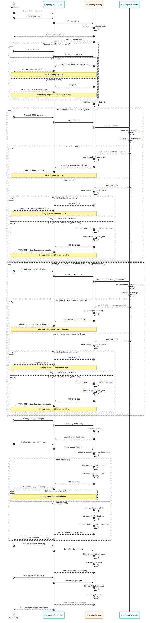
2. QUY TRÌNH NGHIỆP VỤ
13
Sequence Diagram thống nhất tương tác và mã lỗi
Link Draw.io
Quy ước mã lỗi
ERR_OTP_001
OTP không hợp lệ
ERR_EKYC_001
OCR không trích xuất được CCCD
ERR_EKYC_002
Face Matching/Liveness không đạt
ERR_EKYC_003
Tổng thất bại eKYC đạt 3
ERR_CCCD_001
CCCD đã tồn tại
4 lifeline: Khách hàng - Ứng dụng - Hệ thống ngân hàng - Hệ thống eKYC
eKYC
Notes:
Gợi ý trình bày: Giải thích mã lỗi theo đúng bước phát sinh. ERR_EKYC_003 chỉ dùng khi tổng thất bại đạt 3 và hồ sơ chuyển xét duyệt thủ công.
[Sources]
- Corrected Mermaid Sequence Diagram and updated API Specification

Slide 14
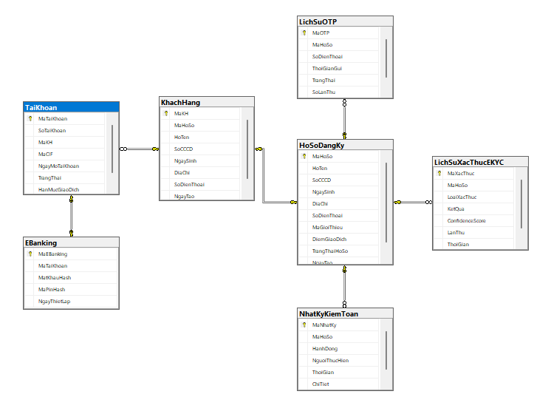
3. PHÂN TÍCH VÀ THIẾT KẾ
14
ERD quản lý cả hồ sơ nháp và khách hàng chính thức
7 bảng chính
•
HoSoDangKy
•
LichSuOTP
•
LichSuXacThucEKYC
•
NhatKyKiemToan
•
KhachHang
•
TaiKhoan
•
EBanking
eKYC
Notes:
Gợi ý trình bày: Hồ sơ được tạo từ bước nhập SĐT nên dữ liệu OCR có thể null trong giai đoạn nháp. Chỉ khách hàng chính thức mới bị ràng buộc CCCD duy nhất.
[Sources]
- User-provided diagram: ERD(1).png
- User-provided database design decisions

Slide 15
3. PHÂN TÍCH VÀ THIẾT KẾ
15
API, dữ liệu và bảo mật được thiết kế đồng bộ
API CONTRACT
DỮ LIỆU
BẢO MẬT
8 API Bank Backend
•
Hồ sơ nháp được tạo ngay từ SĐT
AES-256
Gửi/xác thực OTP, ảnh CCCD, ảnh khuôn mặt, trạng thái, bổ sung thông tin, gửi hồ sơ và thiết lập eBanking.
•
OCR tự điền thông tin CCCD
Mã hóa dữ liệu sinh trắc học
•
LanThu dùng chung cho OCR/Face
bcrypt
•
Audit log theo dõi thay đổi quan trọng
2 API eKYC Vendor
Hash mật khẩu và mã PIN
OCR và Face Matching/Liveness - đặc tả contract để tích hợp, cần vendor xác nhận trước phát triển.
Không lưu plaintext và không ghi dữ liệu nhạy cảm vào log.
eKYC
Notes:
Gợi ý trình bày: Không đọc toàn bộ danh sách API. Chỉ giải thích cách API Spec, Database và Business Rules dùng cùng thuật ngữ và mã lỗi.
[Sources]
- User-provided API Specification, DDD and database design

Slide 16
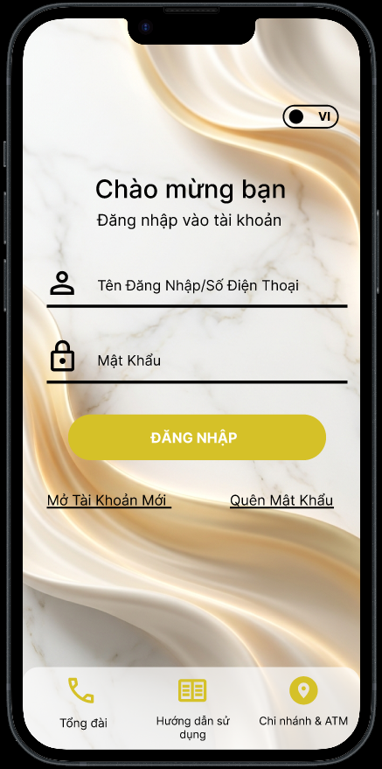
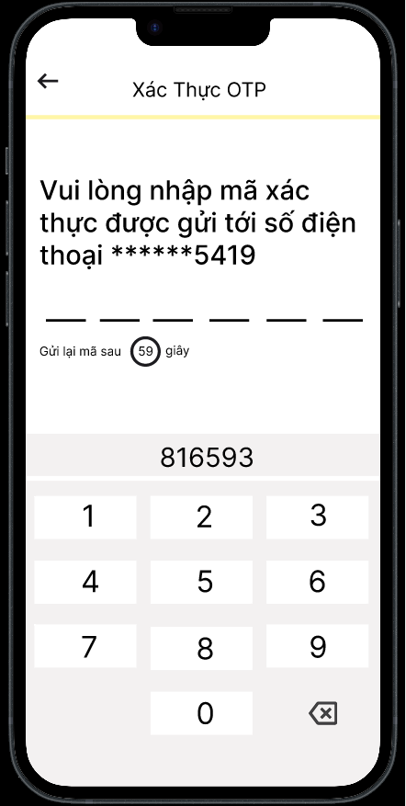
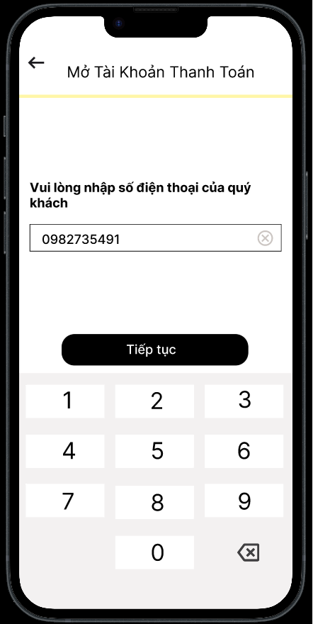
3. PHÂN TÍCH VÀ THIẾT KẾ
16
Wireframe chuyển yêu cầu thành màn hình
Link Prototype
Công cụ thiết kế: Figma
eKYC
Notes:
Gợi ý trình bày: Đây là slide chờ hoàn thiện. Sau khi có wireframe, thay ba khung bằng ảnh các màn hình chính và trình bày cách giao diện hỗ trợ các Business Rule.
[Sources]
- Wireframe artifact not yet completed

Slide 17
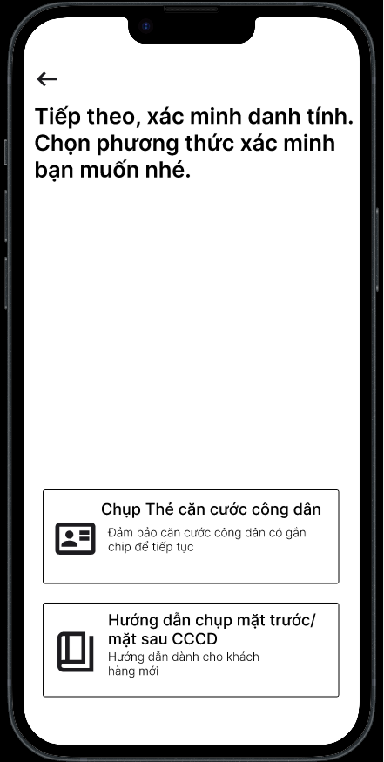
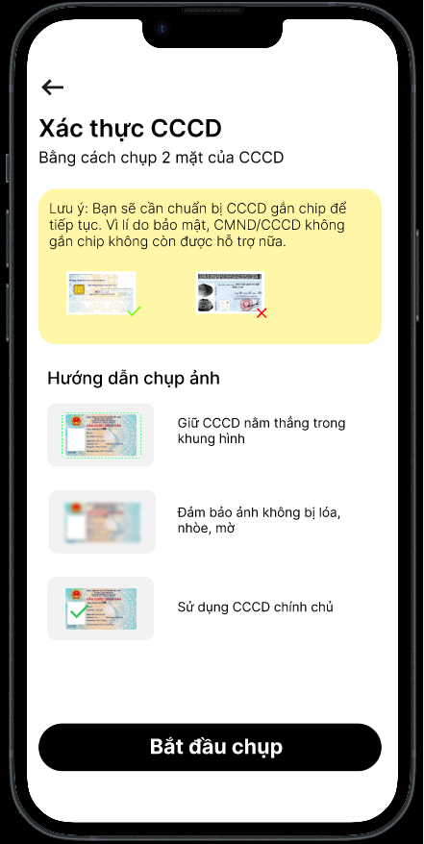
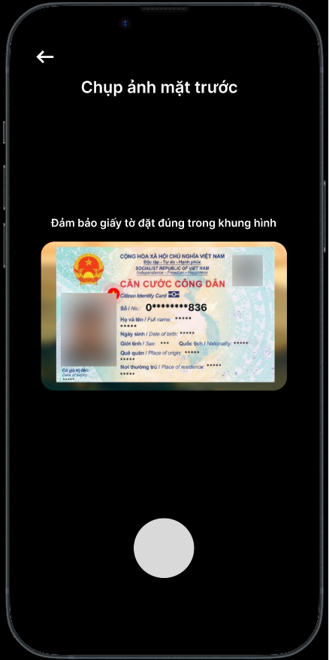
3. PHÂN TÍCH VÀ THIẾT KẾ
17
Wireframe chuyển yêu cầu thành màn hình
eKYC
Công cụ thiết kế: Figma
Notes:
Gợi ý trình bày: Đây là slide chờ hoàn thiện. Sau khi có wireframe, thay ba khung bằng ảnh các màn hình chính và trình bày cách giao diện hỗ trợ các Business Rule.
[Sources]
- Wireframe artifact not yet completed

Slide 18
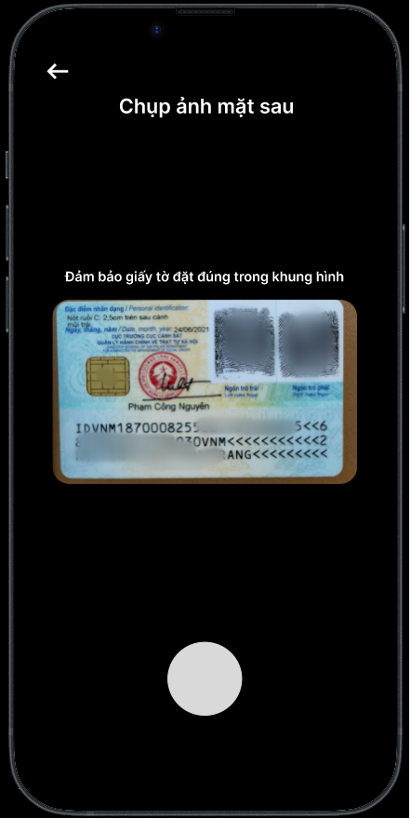
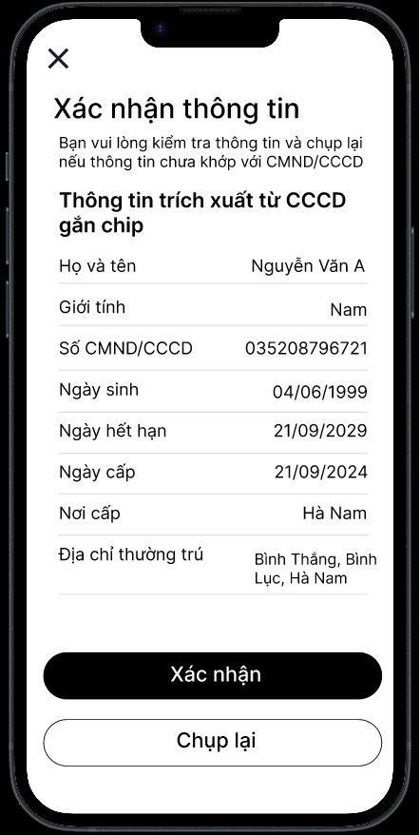
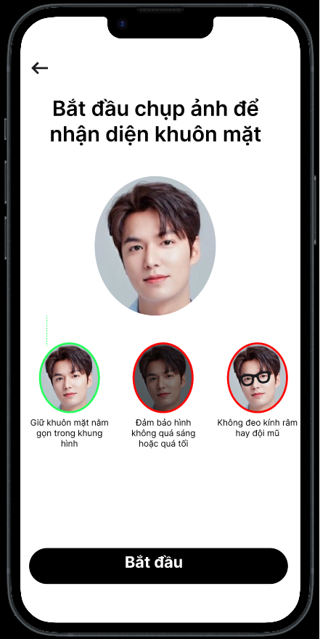
3. PHÂN TÍCH VÀ THIẾT KẾ
18
Wireframe chuyển yêu cầu thành màn hình
eKYC
Công cụ thiết kế: Figma
Notes:
Gợi ý trình bày: Đây là slide chờ hoàn thiện. Sau khi có wireframe, thay ba khung bằng ảnh các màn hình chính và trình bày cách giao diện hỗ trợ các Business Rule.
[Sources]
- Wireframe artifact not yet completed

Slide 19
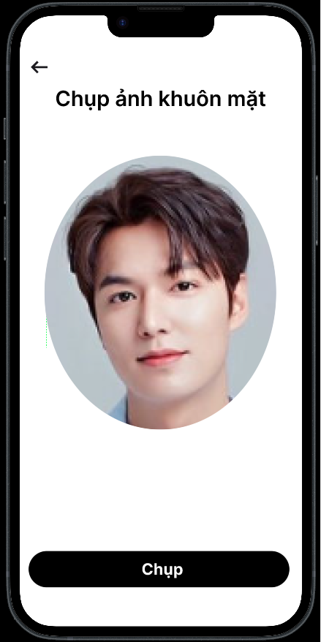
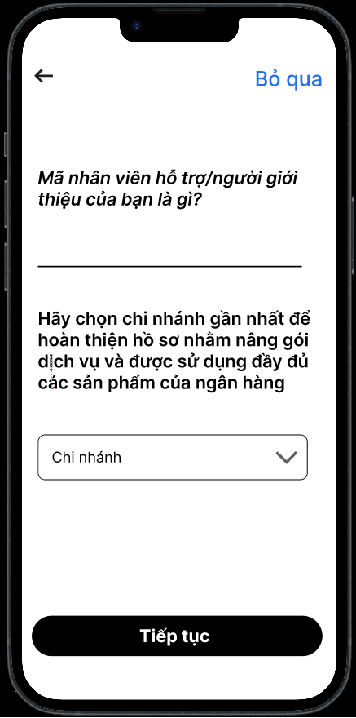
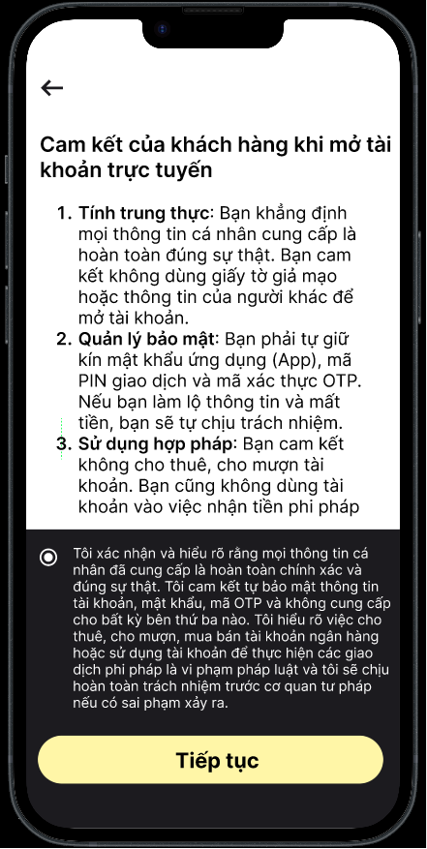
3. PHÂN TÍCH VÀ THIẾT KẾ
19
Wireframe chuyển yêu cầu thành màn hình
eKYC
Công cụ thiết kế: Figma
Notes:
Gợi ý trình bày: Đây là slide chờ hoàn thiện. Sau khi có wireframe, thay ba khung bằng ảnh các màn hình chính và trình bày cách giao diện hỗ trợ các Business Rule.
[Sources]
- Wireframe artifact not yet completed

Slide 20
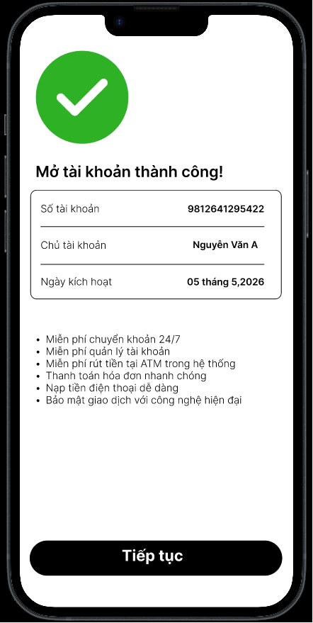
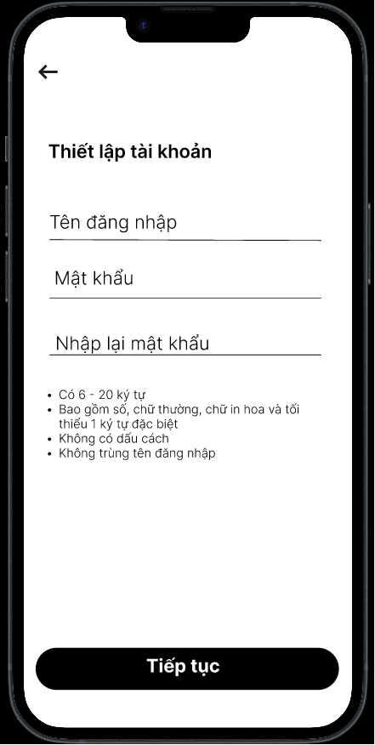
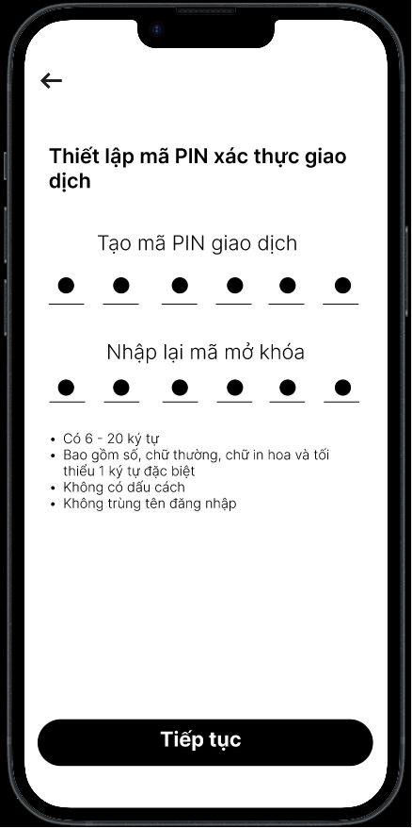
3. PHÂN TÍCH VÀ THIẾT KẾ
20
Wireframe chuyển yêu cầu thành màn hình
eKYC
Công cụ thiết kế: Figma
Notes:
Gợi ý trình bày: Đây là slide chờ hoàn thiện. Sau khi có wireframe, thay ba khung bằng ảnh các màn hình chính và trình bày cách giao diện hỗ trợ các Business Rule.
[Sources]
- Wireframe artifact not yet completed

Slide 21
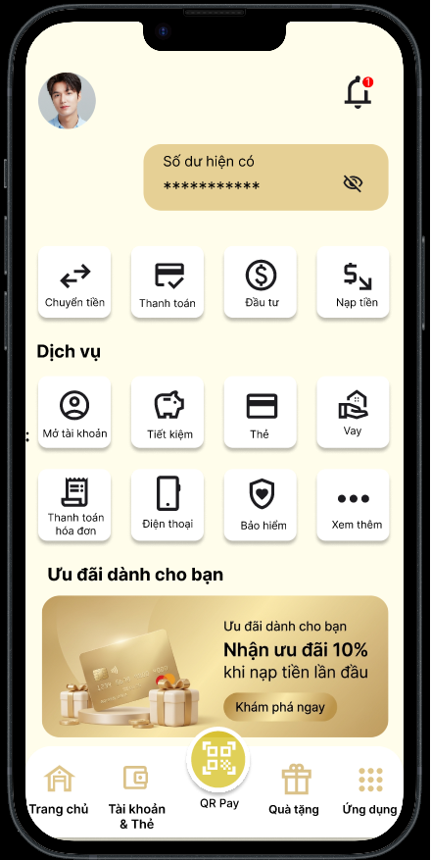
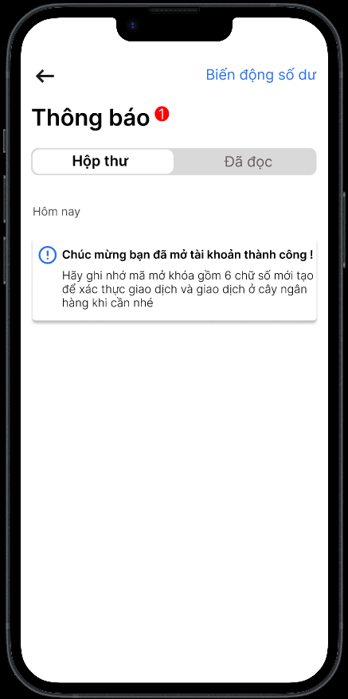
3. PHÂN TÍCH VÀ THIẾT KẾ
21
Wireframe chuyển yêu cầu thành màn hình
eKYC
Công cụ thiết kế: Figma
Notes:
Gợi ý trình bày: Đây là slide chờ hoàn thiện. Sau khi có wireframe, thay ba khung bằng ảnh các màn hình chính và trình bày cách giao diện hỗ trợ các Business Rule.
[Sources]
- Wireframe artifact not yet completed

Slide 22
Kết luận
Giải pháp kết nối
nhu cầu - quy trình - dữ liệu
Project mô phỏng cách một Business Analyst chuyển bài toán mở tài khoản online thành yêu cầu, luồng nghiệp vụ, mô hình dữ liệu và contract tích hợp có thể bàn giao.
Thanks for watching!
Notes:
Gợi ý trình bày: Chốt lại project đã liên kết nhu cầu kinh doanh với thiết kế hệ thống. Sau đó mời người nghe đặt câu hỏi.
[Sources]
- User-provided project portfolio

